Slide 1
La persona assistita,
la prossimità,
la sanità digitale
P. Giurdanella
30 novembre 2023

Slide 2
Inquadramento generale
La sanità digitale (SD) è un baricentro del PNRR in sanità
Sottende un cambio di paradigma: il cittadino al fianco
E’ in atto una corsa alla sanità digitale, non ordinata e con molti attori
Accelerazione spesa e formato gare creano problemi sui processi di cambiamento
Permane concezione tecnologica
Nel frattempo sono «under construction» i modelli organizzativi di riferimento, che di fatto condizioneranno percorso e risultato
30 novembre 2023

Slide 3
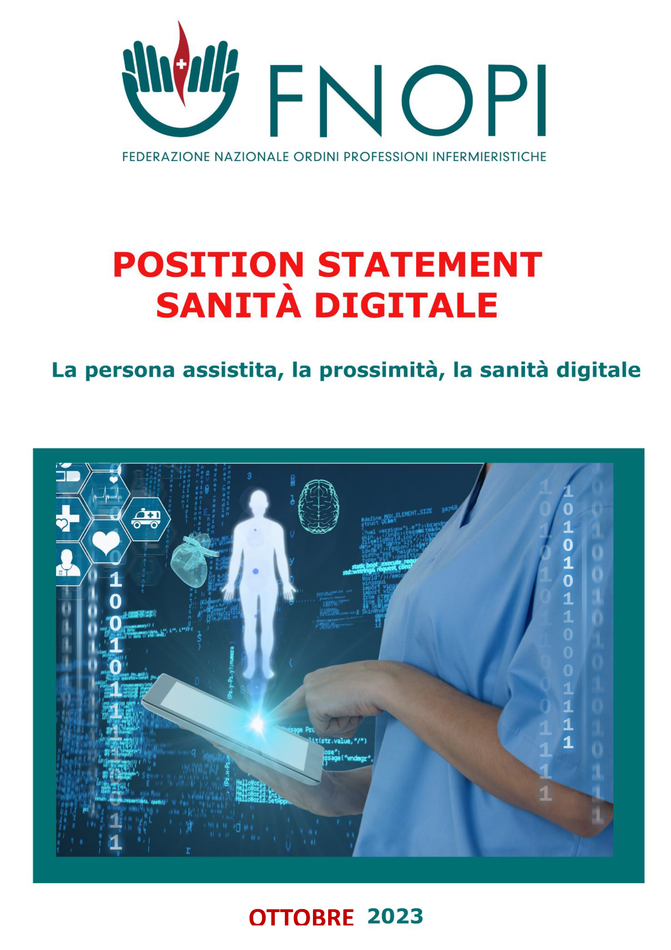
Inquadramento generale
In questa situazione le professioni infermieristiche sono protagoniste della co-evoluzione del sistema e intendono portare un contributo sia al dibattito che all’attuazione, mettendo in gioco il proprio patrimonio di competenza e una riflessione pluriannuale.
La Sanità Digitale, a certe condizioni, rappresenta un’occasione per la tutela della salute nel Paese, cui le professioni infermieristiche possono dare un importante contributo ed essere a loro volta valorizzate.
La FNOPI esplicita dunque la propria posizione per il successo della sanità digitale, in particolare di tutta quella parte di sanità digitale che si attua sul territorio.
30 novembre 2023

Slide 4
La cornice di riferimento
La persona assistita,
la prossimità,
la sanità digitale
30 novembre 2023

Slide 5
Key points delle professioni infermieristiche
L’ultimo miglio
I nuovi bisogni assistenziali: la «fragilità digitale»
La centralità dell’educazione alla salute e della relazione
La Teleassistenza
Design di servizi e modelli di presa in carico
Responsabilità professionale e Sanità Digitale
30 novembre 2023

Slide 6
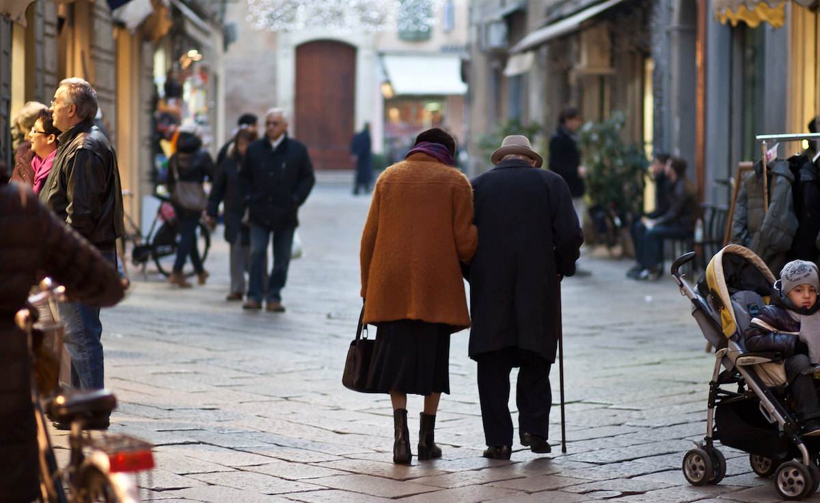
1. L’ultimo miglio
Lo spazio in cui viviamo, oltre a connetterci con i servizi necessari alla nostra sopravvivenza, ci plasma come essere umani.
Oggi la riflessione, ambientale ed urbanistica, si basa su un cambio di paradigma data la transizione demografica in atto, per cui le nostre società si popolano di cittadini sempre più anziani, con bisogni, necessità, desideri, stili di vita, consumi molto diversi da quelli espressi da una popolazione più composita.
30 novembre 2023

Slide 7
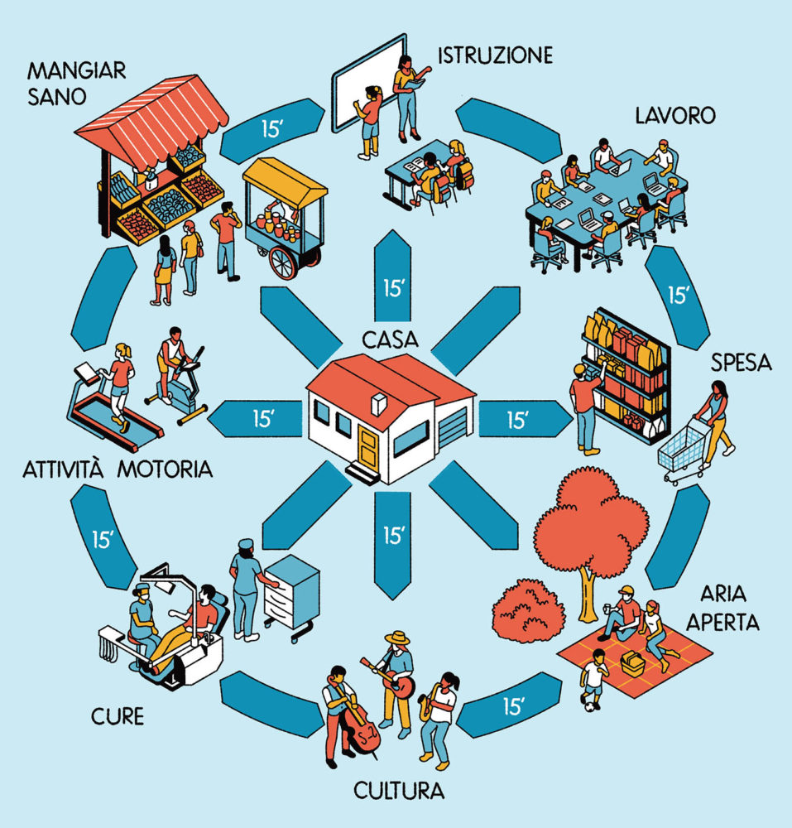
1. L’ultimo miglio
“L’ultimo miglio” è il luogo di prossimità che ha inizio dal domicilio della persona assistita e si sviluppa attorno ad esso, nella logica della teoria delle cosiddetta
"città dei quindici minuti”
30 novembre 2023

Slide 8
1. L’ultimo miglio
come snodo centrale del servizio
È necessario sviluppare ed implementare un modello organizzativo che preveda la partecipazione attiva della persona assistita e della sua rete privata in una logica di co-progettazione.
30 novembre 2023

Slide 9
2. I nuovi bisogni assistenziali: la «fragilità digitale»
Il paradosso della Sanità Digitale: la usa meno chi ne avrebbe più bisogno
Studio OMS: prove coerenti e certe del maggiore uso di strumenti di sanità digitale:
MAGGIORE UTILIZZO | MINORE UTILIZZO
Cittadini che vivono in aree urbane | Cittadini che vivono in aree rurali
Individui di origine caucasica e anglofoni | Individui appartenenti a minoranze etniche o caratterizzati da barriere linguistiche
Soggetti con istruzione superiore | Soggetti con un’istruzione più bassa
Soggetti con condizione economica più elevata | Appartenenti alle classi disagiate dal punto di vista socio-economico
Giovani | Anziani
Cittadini senza disabilità | Cittadini con esigenze sanitarie complesse
Studio sistematico condotto dall’OMS “Equità all‘interno della tecnologia digitale sanitaria nella regione europea dell’OMS: una scoping review”,
30 novembre 2023

Slide 10
2. I nuovi bisogni assistenziali: la «fragilità digitale»
La diffusione di servizi digitali e la spinta al digitale ed ai sistemi on-line rischia di aprire, almeno nel breve e medio periodo, un nuovo divario, escludendo molti cittadini che presentano diverse forme di fragilità (deficit sensoriali, di reddito, di istruzione, di connettività, di lingua, ecc.).
E’ necessario porre particolare attenzione ad alcuni aspetti peculiari:
Usabilità, come criterio standard per azzerare il digital divide;
Multicanalità integrata: prevedere una molteplicità di canali con cui i professionisti possono accompagnare i cittadini nel percorso a loro più fruibile;
Progressivo empowerment del Cittadino con un approccio che va condiviso e costruito nei team di cura;
Coinvolgimento della rete di prossimità, in logica di collaborazione e supporto alla gestione integrata dei percorsi di cura;
30 novembre 2023

Slide 11
3. La centralità dell’educazione alla salute e della relazione
La relazione ci identifica e identifica gli altri, colloca nel tempo e nello spazio, ci consente di riconoscere i contesti e la nostra posizione nel mondo, attribuisce un senso alle esperienze e alla vita.
Qualsiasi gesto di cura, dal più specialistico al più generico, si compie all’interno di una relazione.
I setting di sanità digitale devono sviluppare fortemente la reciprocità dei processi di cura, l’ingaggio e la consapevolezza della Persona Assistita e dei caregiver
La qualità della relazione, soprattutto in setting assistenziali mediati da soluzioni digitali, rimane un importante strumento di fiducia, di motivazione, di aderenza terapeutica e di esito generale del processo di cura
Gli strumenti relazionali devono essere rapportati alla literacy digitale del cittadino e della sua rete familiare, pertanto, lo sviluppo delle competenze relazionali digitali deve diventare parte dei percorsi formativi delle professioni di cura.
30 novembre 2023

Slide 12
4. La Teleassistenza
30 novembre 2023

Slide 13
5. Design di servizi e modelli di presa in carico
La salute digitale come limite
La salute digitale come opportunità
7.904 Comuni italiani,
il 70 per cento dei quali ha meno di 5 mila abitanti
il 63,8% è classificato come “zona rurale”
https://www.istat.it/storage/ASI/2021/capitoli/C01.pdf
30 novembre 2023

Slide 14
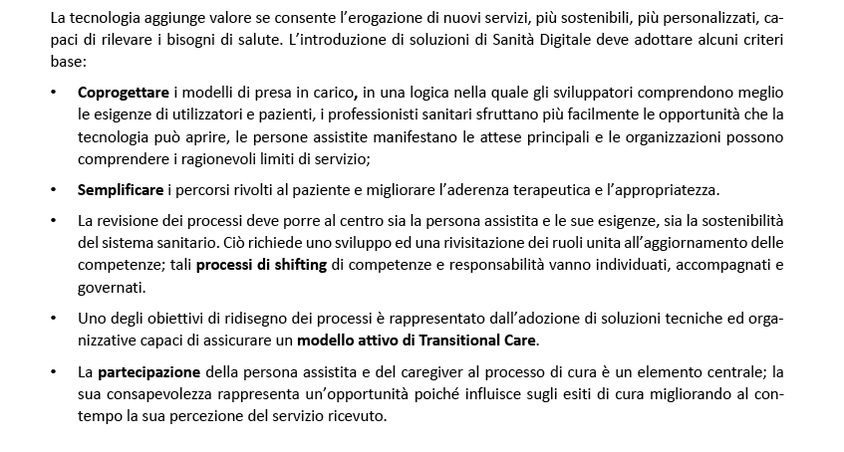
5. Design di servizi e modelli di presa in carico
«la persona assistita al fianco»
30 novembre 2023

Slide 15
6. Responsabilità professionale e Sanità Digitale
Responsabilità e digitale, quale rapporto?
La responsabilità scritta
La responsabilità agita
30 novembre 2023

Slide 16
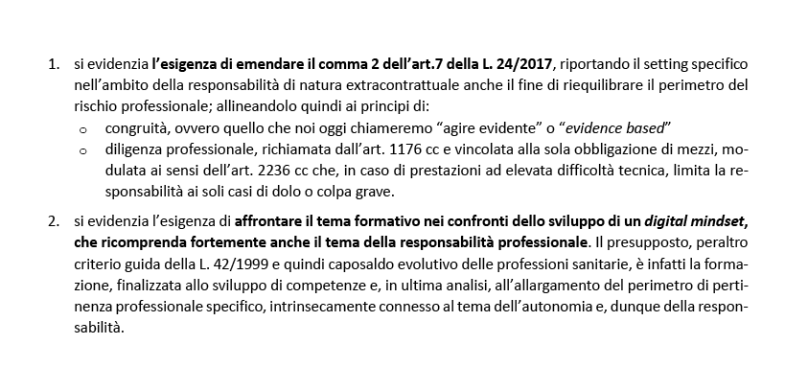
30 novembre 2023

Slide 17
Take home message
La transizione digitale ha più a che fare con l’uomo, che con il digitale
Attenzione a non confondere il fine con il mezzo e, per noi, il fine è sempre l’Uomo
30 novembre 2023

